Slide 1
Solução de problemas
Disciplina de Preparação Pedagógica
Fellipy – Ivan

Slide 2
Aprendizagem Baseada em Problemas Problem-Based Learning - PBL

Slide 3
Primeiro Contato

Slide 4
Primeiro Contato
A primeira vista todos já conhecemos PBL quando estamos num curso de exatas.
Mentalidade :
Solução de Problemas = Resolução de exercício

Slide 5
(Ribeiro 2005) A aprendizagem baseada em problemas (PBL): Uma implementação da educação em engenharia na voz dos atores. Tese UFSCAR
(Costa & Moreira, 1997) RESOLUÇÃO DE PROBLEMAS II: PROPOSTAS DE METODOLOGIAS DIDÁTICAS. Investigações em Ensino de Ciências – V2(1), pp.5-26, 1997

Slide 6
Fundamentos da PBL

Slide 7
Fundamentos da PBL
Apesar de ser um método com êxito recente (início da década de 80) (Costa & Moreira, 1997) , a PBL combina fundamentos propostos por psicólogos e pedagogos do início do século, tais como Ausubel, Brüner, Dewey, Piaget, Freire, entre outros (Ribeiro 2005).

Slide 8
Fundamentos da PBL
Teoria Construtivista:
Incentivo do Aprofundamento de Idéias

Slide 9
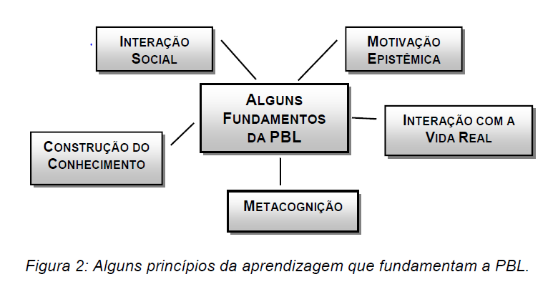
Extraído de (Ribeiro 2005)
Fundamentos da PBL

Slide 10
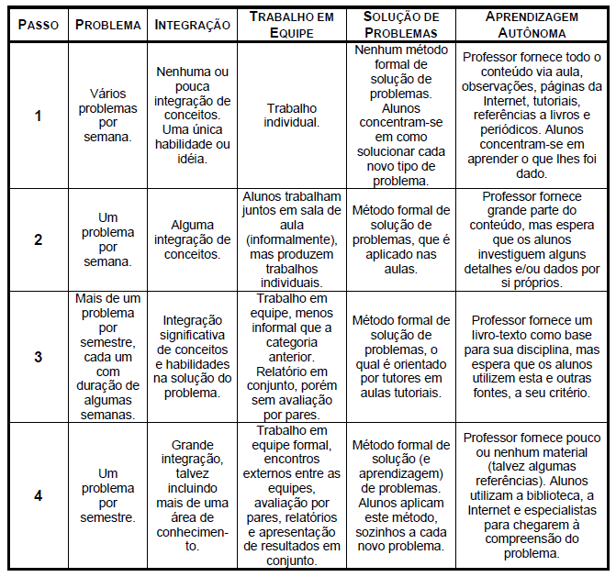
Fundamentos da PBL
Extraído de
(Ribeiro 2005)

Slide 11
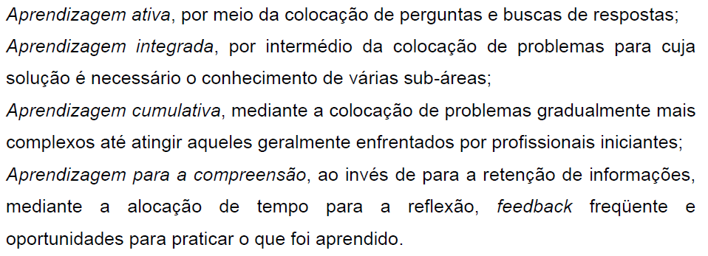
Estudos mostram a PBL como alternativa aos métodos expositivos pois contemplaria os seguintes objetivos educacionais:
Fundamentos da PBL
Extraído de
(Ribeiro 2005)

Slide 12
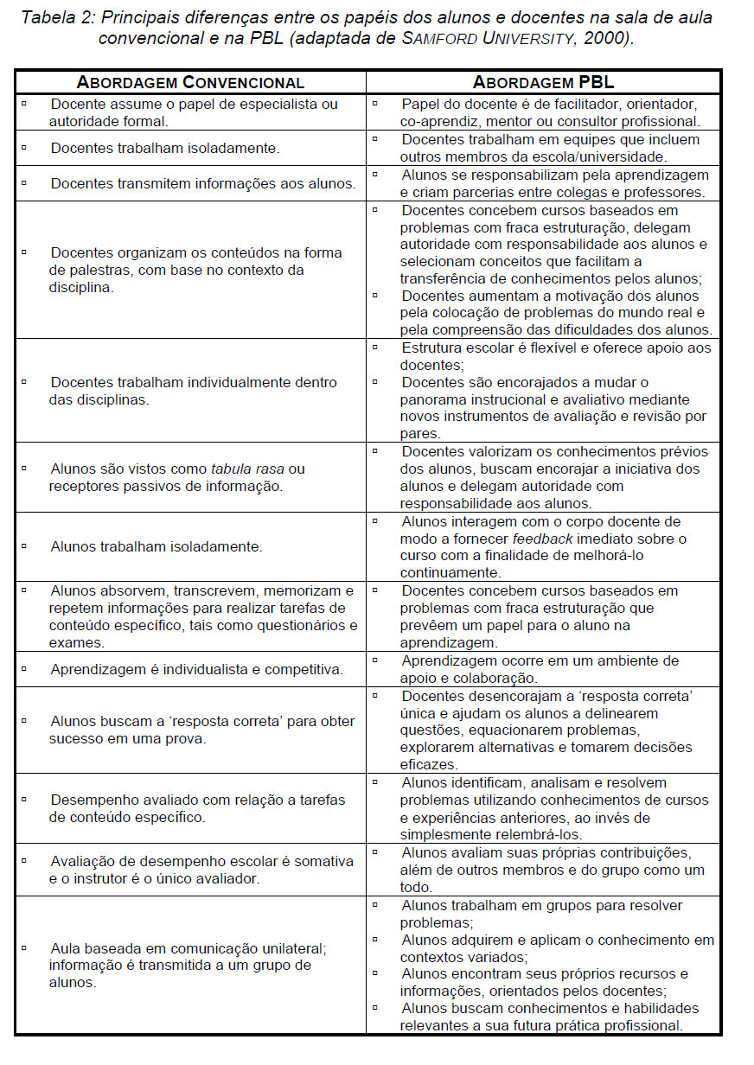

Slide 14
Combinando Métodos

Slide 15
Combinando Métodos
Costa & Moreira, 1997, mostram que muitos casos obtiveram êxito quando o método PBL foi combinado com aplicações de outras técnicas que incentivam o pensar objetivo, tais como Brain-Storming, Estudo de Caso e Mapas conceituais.

Slide 16
Desafio do Docente

Slide 17
Desafio do Docente
O verdadeiro objetivo da PBL está nos conhecimentos obtidos DURANTE a resolução do problema e não necessariamente no resultado obtido.
Tanto é que muitos dos métodos aplicados hoje em dia apresentam problemas insolúveis. Nestes casos se o foco for apenas o resultado final, a frustração de não se chegar a uma solução dificulta o aprendizado.
No final o Docente deve avaliar os alunos individualmente ou em grupo, o que pode deixá-la com caráter subjetivo.

Slide 18
Desafio do Docente
Possíveis formas de avaliação:
Modular
Progressiva
Habilidades do aluno
Informal

Slide 19
Desvantagens da PBL

Slide 20
Desvantagens da PBL
A PBL tem seus efeitos colaterais que devem ser levados em consideração antes de ser aplicada:
Nem todos os conteúdos podem ser trabalhados com PBL
O papel de um “Líder” pode ofuscar o dialogo, que é ferramenta de base na PBL.
Cursos de exatas, atualmente têm o “Vício” em se focar no “fim” e não nos “meios”. Portanto a PBL deve ser elaborada e apresentada de tal forma que o Aluno foque nos procedimentos e análises.
O método deve ser aplicado com alunos motivados por conta própria.

Slide 21
Desvantagens da PBL
Professor: pode não conseguir acompanhar o ritmo dos alunos
Cursos de exatas, atualmente têm o “Vício” em se focar no “fim” e não nos “meios”. Portanto a PBL deve ser elaborada e apresentada de tal forma que o Aluno foque nos procedimentos e análises.
Imprecisão no conhecimento das teorias mais avançadas

Slide 22
Aplicações

Slide 23
Curso de Medicina
Aplicações
No Brasil: 33 escolas de medicina
UFSCar, UEL, FAMEMA etc.
UEL: 12 alunos por grupo
Sessão tutorial: ensino prévio de alguns conceitos sobre determinado assunto
UFSCar: preparação de agentes de saúde
Visitas em residências nos primeiros anos

Slide 24
Cursos de Direito
Aplicações
Aplicação: focado no estudo de casos
Discussão em sala de aula um caso completo.
Promove raciocínio diagnóstico, porém limitado.

Slide 25
As 3 cidades e 3 Fornecedoras
Aplicações
Considere 3 cidades independentes umas das outras e 3 centros que fornecem independentemente Água, Luz e Gás.
Os dutos de alimentação e as cidades estão num mesmo plano e não podem se cruzar.
Problema: Como distribuir os dutos para que cada cidade receba Água, Luz e Gás?

Slide 26
Aplicações As 3 cidades e 3 Fornecedoras
Problema: Como distribuir os dutos para que cada cidade receba Água, Luz e Gás?
Ao solucionar este problema desenvolve-se:
Sistemática de tentativa e erro
Metodologia de armazenamento e “não-repetição”
→ Mas requer maturidade para não jogar tudo fora ao descobrir que o problema é insolúvel.

Slide 27
Aplicações Sugestões
Sugestão de Aplicação em Ciências Atmosféricas:
Atividade inter-semestral e interdisciplinar
(Agrometeorologia 8°- Meteorologia Sinótica 9°)
Problema: Como Reduzir perdas agrícolas devido à ocorrência de Granizo?
Sugestão de Aplicação em Astronomia:
(AGA0503 - Métodos Numéricos em Astronomia 5°)
Resolução de problemas encontrados na física/astronomia usando algoritmos computacionais

Slide 28
Obrigado Perguntas?
Contato:
Fellipy Silva (fellipy@gmail.com)
Ivan Gregorio Hetem (ivanhetem@hotmail.com)

